Slide 1

ПРОГРАМУВАННЯ (PYTHON)
ООП (Ч. 2)

Slide 2
__str__, __repr__
Метод __repr__ використовується всюди, за винятком функцій print і str, якщо останній визначений.
Якщо __str__ немає, то операції виводу використовуватимуть метод __repr__, але не навпаки – в інтерактивній оболонці завжди використовується __repr__, спроба використати навіть не виконується.
Якщо треба забезпечи єдиність відображення - використовуйте __repr__.

Slide 3
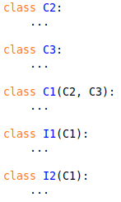
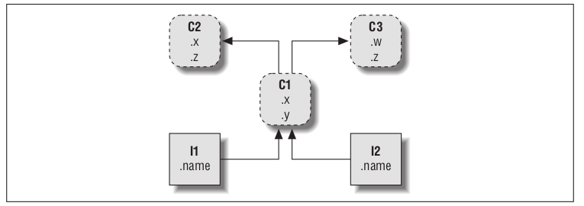
Дерево класів
Атрибут z успадковуватиметься від класу С2

Slide 4
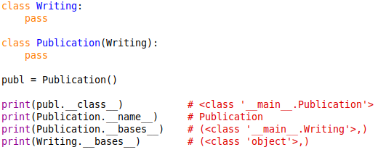
Вбудовані атрибути

Slide 5
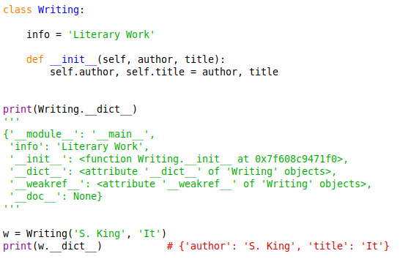
Словник простору імен __dict__

Slide 6
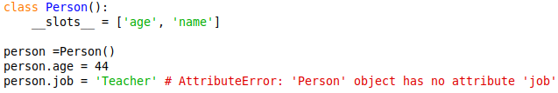
Слот - фіксований набір атрибутів

Slide 7
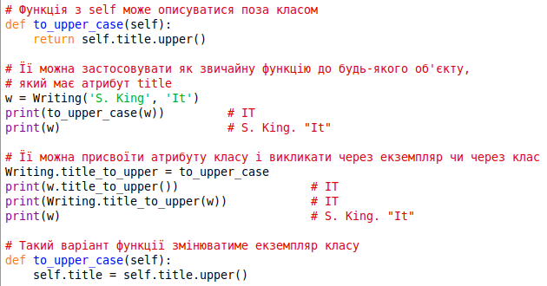

Slide 8
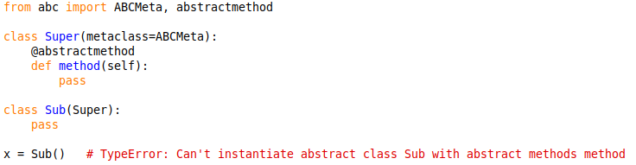
Абстрактні суперкласи

Slide 9
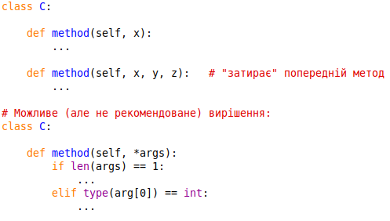
Відсутність перевантаження функцій

Slide 10
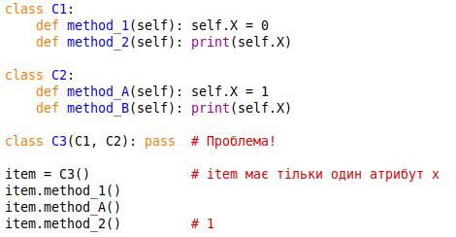

Slide 11
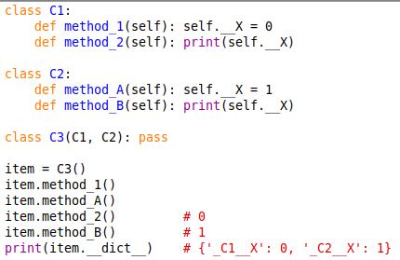
Псевдоприватні атрибути
Мета - забезпечити збереження атрибутів.

Slide 12
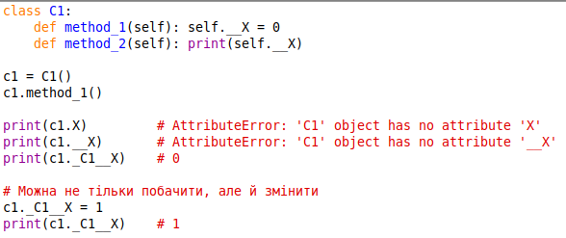
Імітація інкапсуляції

Slide 13
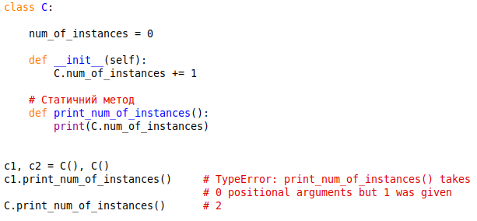
Статичні методи

